Slide 1
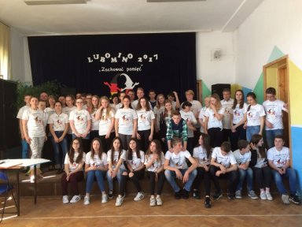
Schulpartnerschaft
Lubomino, Polen – Lorup, Deutschland

Slide 2
Ziele und Inhalte
Ziel der Partnerschaft ist es, dass zwischen den Schülern persönliche Kontakte und Freundschaften entstehen. Vorurteile gegenüber anderen Menschen aus anderen Ländern und Kulturkreisen sollen abgebaut werden. Kriegerische und feindliche Vergangenheit zwischen den Völkern soll aufgearbeitet werden. So sollen Wege der Erinnerung aber auch des Verzeihens geschaffen werden und die Völker Europas näher zusammen gebracht werden.
Den Schülern soll die Gelegenheit gegeben werden ihren Horizont zu erweitern, andere Länder und Menschen, deren Lebensform und Kultur kennen lernen. Damit dies möglichst intensiv geschehen kann, sind die Schüler in den Familien ihrer Gastgeber untergebracht. Somit nehmen sie nicht nur an den gemeinsamen Gruppenaktivitäten, sondern auch am alltäglichen Leben ihrer Gastgeber teil. Hier bekommen sie Eindrücke, die sie sich aus keinem Buch oder auf keine Webseite erlesen können. Durch das Kennenlernen der Lebensbedingungen und der Lebensart des Partners soll Verständnis geschaffen werden für dessen Lebensweise. Um dies zu intensivieren und um wirkliche Freundschaften fürs Leben zu schaffen, treffen sich die Schüler mindestens 2 bis 3 Mal mit ihren Partnern.
Natürlich sollen auch Sprachkenntnisse aufgebaut und vertieft werden und Landeskunde betrieben werden..

Slide 3
Unterzeichnung des Partnerschaftsvertrages

Slide 4
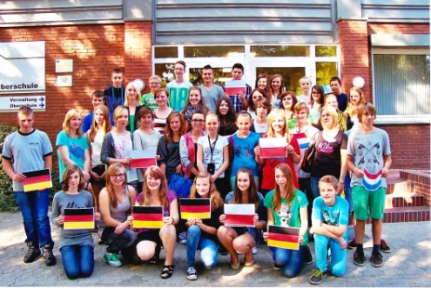
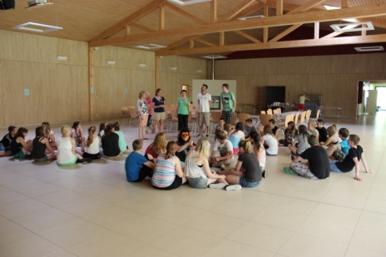
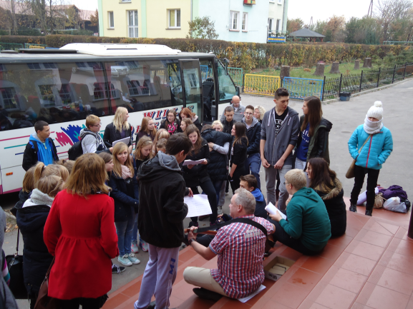
Die ersten Treffen
September 2013 in Lorup
Juni 2014 in Lintgen
Oktober 2014 in Lubomino

Slide 5
Vernetzung
Parallel zu den Schulpartnerschaften bestehen Gemeindepartnerschaften zwischen der „Sitzgemeinde“ Lorup und der im Einzugsgebiet der Schule liegenden Gemeinde Vrees mit der Gemeinde Lubomino in Polen. Auch auf dieser Ebene finden jährliche, gegenseitige Besuche statt, z.B. von den Gemeinderäten oder örtlichen Vereinen und Verbänden.
Die Grundschule Vrees ist ebenfalls in die Partnerschaft mit einbezogen, sowie die örtlichen Jugendverbände.
Der Landkreis Emsland unterhält eine Partnerschaft mit dem Landkreis Ermland in Polen, in dem die Partnergemeinde Lubomino liegt.
Entsprechend gefördert wir das Projekt von den Gemeinden und vom Landkreis Emsland, sowie vom Deutsch-Polnischen-Jugendwerk.
Das Treffen im Mai 2017 in Polen und im Juni 2018 in Lorup sind anerkannte Projekte im Förderprogramm des Deutsch-Polnischen Jugendwerkes „Wege zur Erinnerung“

Slide 6
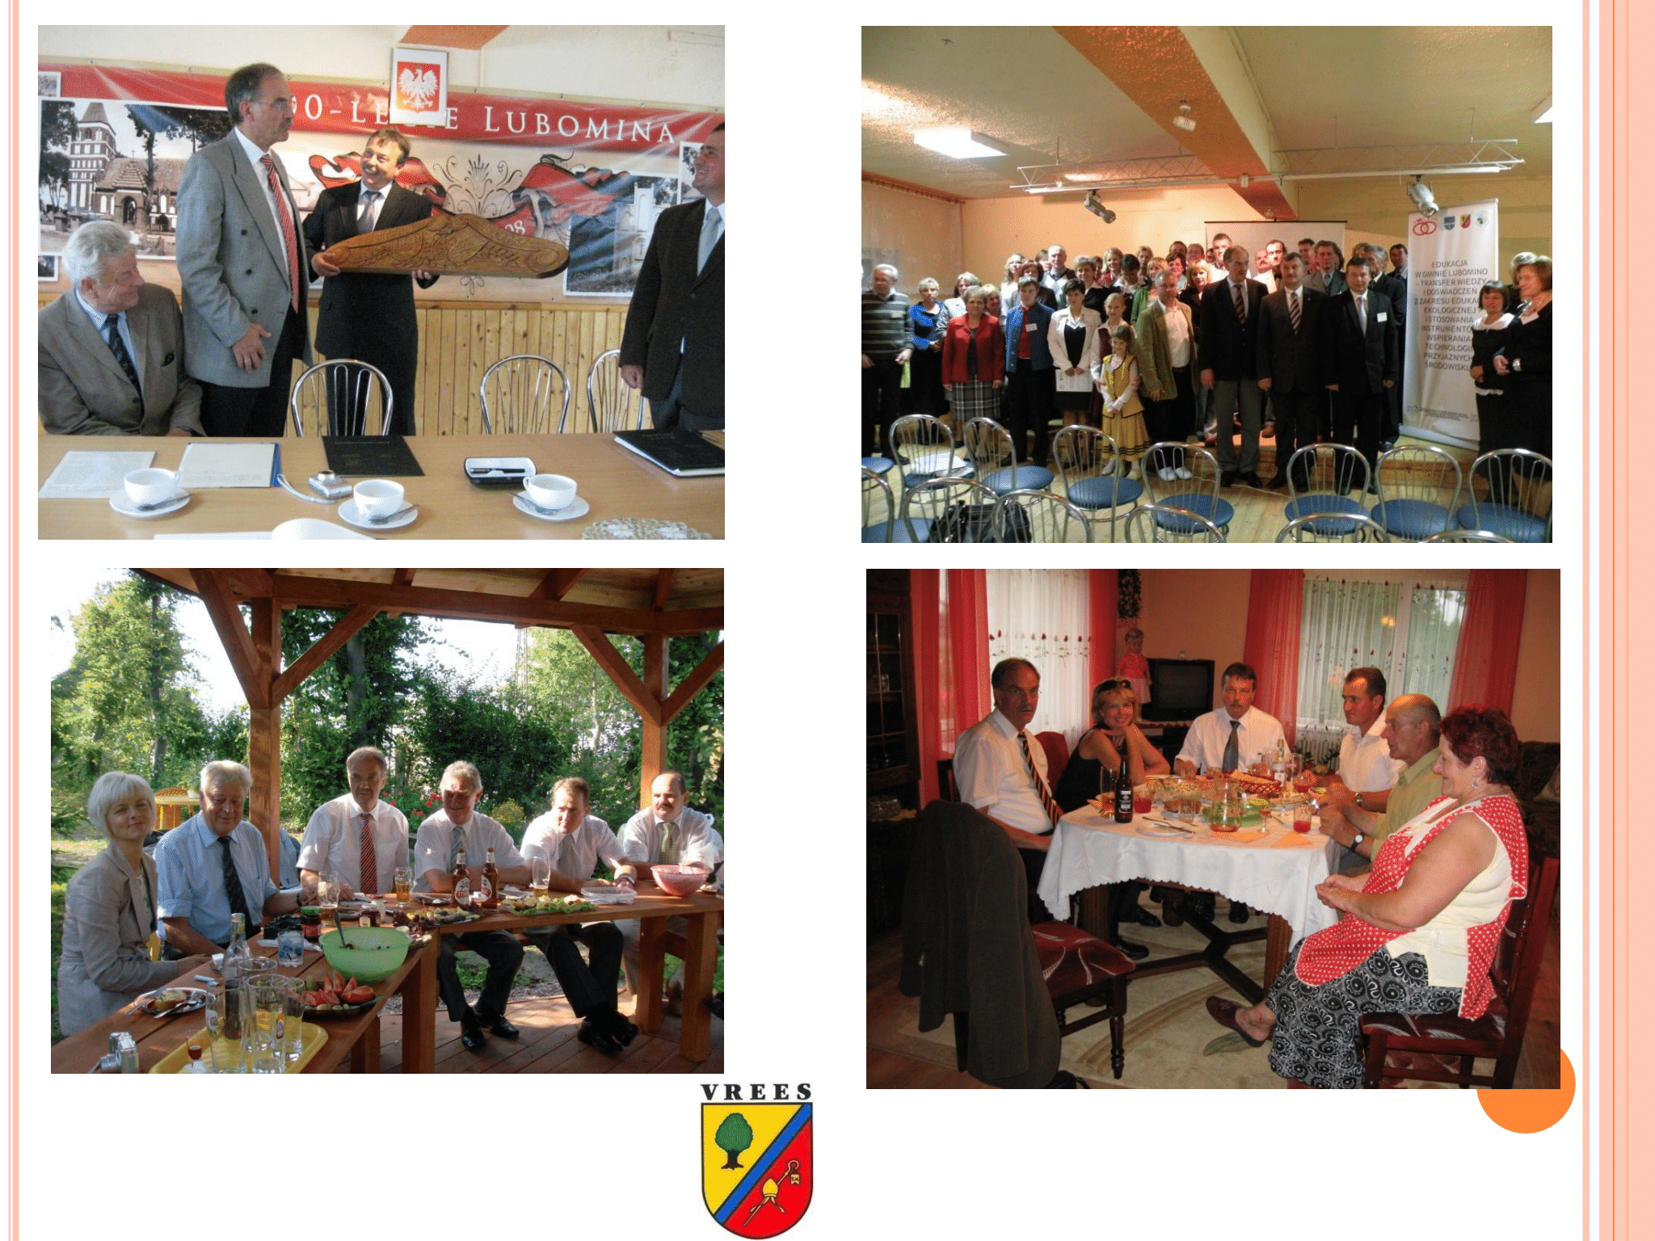
Die Gemeindepartnerschaft

Slide 7
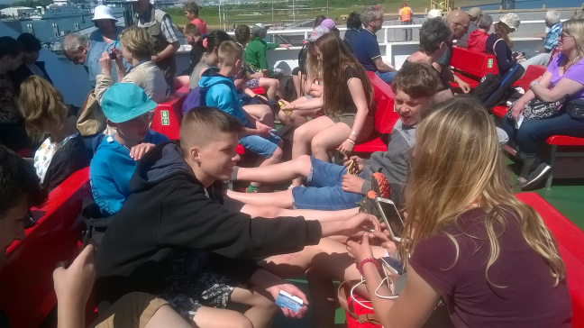
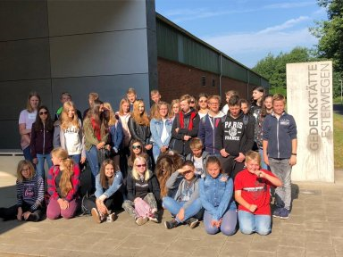
Weitere Treffen
Juni 2016 in Lorup
Mai 2017 in Lubomino
Juni 2018 in Lorup

Slide 8
Nachhaltigkeit
Die Schüler treffen sich, in derselben Gruppenkonstellation, mindestens 2 bis 3 Mal. Einmal in jeder Teilnehmergemeinde, teilweise nehmen Schüler sogar mehrfach an den Austauschen teil. Hierdurch entsteht eine große Vertrautheit und Verbundenheit zwischen den Schülern, die man schon beim 2. Treffen feststellen kann und beim dritten Treffen ist man bereits eine große Familie und zu Gast bei Freunden. Es wird der Grundstein für persönliche Freundschaften gelegt. Die Schüler bleiben „online“ in Kontakt und besuchen sich und die Familien auch privat in den Ferien. Durch solche private Kontakte und Freundschaften können Vorurteile und Vorbehalte gegenüber anderen Ländern, Kulturen und Menschen hervorragend abgebaut werden. Dies trägt in großem Maße dazu bei, dass die Völker Europas besser zusammenwachsen.

Slide 9
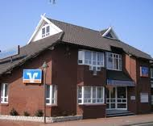
Föderer der Schulpartnerschaft Wir danken unseren Sponsoren

Slide 10
Schüleraustausch Lorup 11.06.2018 – 16.06.2018
Nach dem erfolgreichen Schüleraustauschtreffen im Mai 2017 in Lubomino, Polen, sollte auch dieses Treffen unter der Überschrift
„Wege zur Erinnerung“
stattfinden. Wir sind sehr froh, dass unser Projekt von der Jury anerkannt und somit auch gefördert wurde.

Slide 11
Eintreffen der Gäste Montag, 11. Juni
Ziemlich pünktlich trafen unser Gäste aus Polen bei uns in Lorup an der Grund- und Oberschule ein. Es wurde ihnen ein freundlicher Empfang bereitet. Die Schüler freuten sich sehr über das Wiedersehen und auch die Organisatoren und Begleitpersonen begrüßten sich herzlich. Man ist schon zu „alten Bekannten“ geworden und zu Gast bei Freunden!

Slide 12
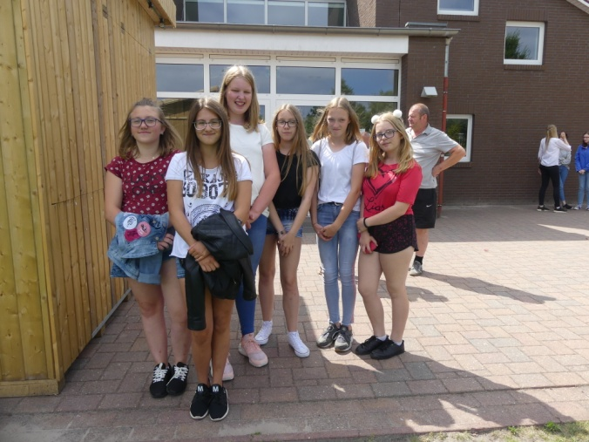
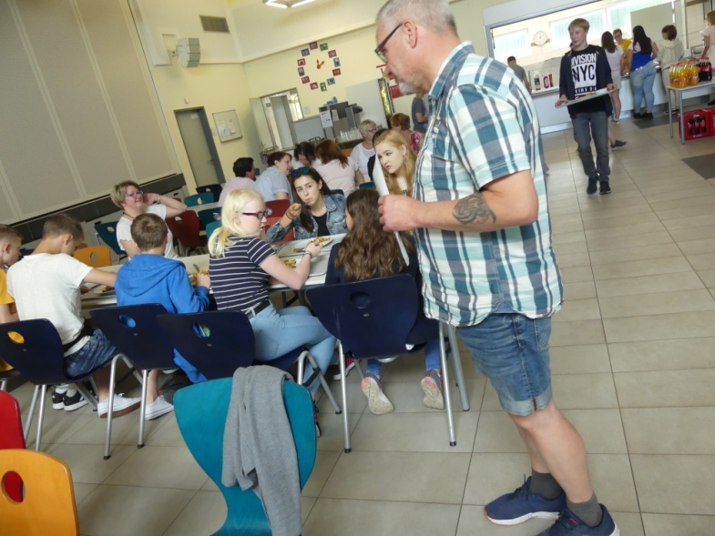
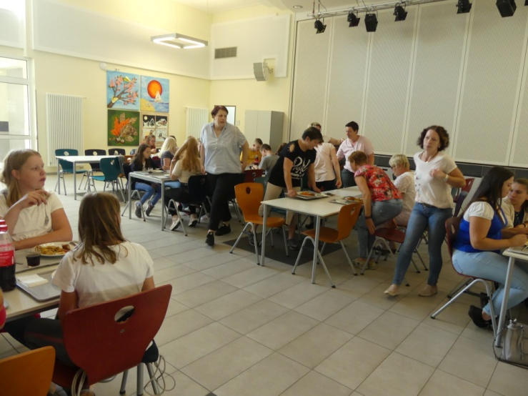
Begrüßung

Slide 13
Der erste Tag Montag, 11. Juni
Die Schüler und Lehrer konnten sich mit Kuchen, Kaffe und Kaltgetränken in der Schulmensa zunächst einmal stärken.
Sie wurden von der Schulleitung und vom Organisationsteam willkommen geheißen. Schnell waren die Schülerinnen und Schüler, die sich bereits vom letzten Treffen in Lubomino kannten, in gemischten Gruppen in der Schule und auf dem Schulhof unterwegs. In Gruppen zu ca. 10 Personen gab es eine Schulführung, wobei unsere Sprachmittler zum ersten Mal zum Einsatz kamen. Nach der Schulführung gab es ein gemeinsames Mittagessen in der Schulmensa, an dem auch die Gastgebereltern, die Lehrer und das Personal der Schule teilnahmen.

Slide 14
Der erste Tag Montag, 11. Juni
Dann fuhren die polnischen Schüler mit ihren Gastgebern und deren Eltern in ihr „neues Zuhause auf Zeit“.
Der Nachmittag wurde als „Aktions-Tag“ mit vielen gemeinsamen Spielen und Aktivitäten verbracht, was die Schüler näher zusammen brachte.
Am Abend gab es einen großen Empfang im Heimathaus in Vrees. Anwesend waren die Vertreter der Samtgemeinde Werlte, die Bürgermeister der Gemeinden im Einzugsgebiet der Schule und Vertreter der Sponsoren. Es gab Begrüßungsworte und Ansprachen und es wurde die „Tradition“ des mittlerweile zum 6. Mal stattfindenden Schüleraustausches vorgestellt. Bei einem leckeren Essen kamen gute und konstruktive Gespräche zustande.

Slide 15
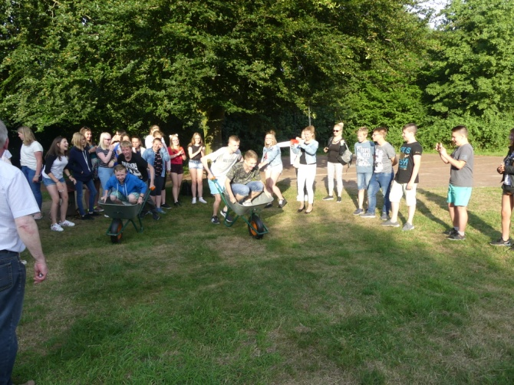
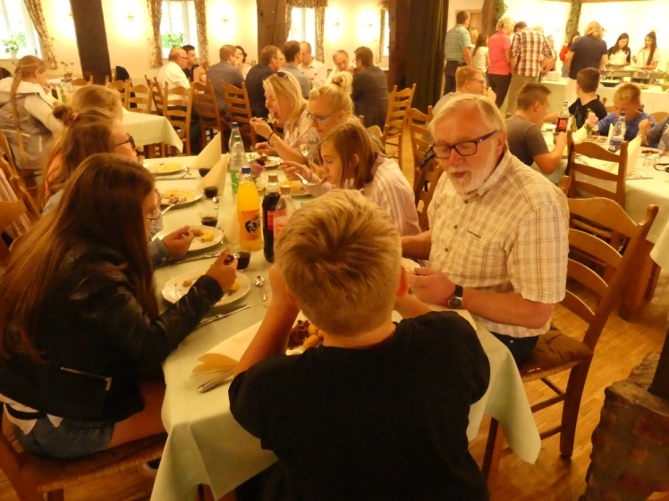
Der erste Tag Montag, 11. Juni

Slide 16
Der zweite Tag Dienstag, 12. Juni
Am Morgen kamen die Gastschüler mit ihren Gastgebern im Schulbus zur Schule. In dieser Woche fanden die Projekttage der GOBS Lorup statt. Dabei wurde das Schulfest, welches am Sonntag stattfinden sollte, vorbereitet. Die polnischen Schüler gingen mit in die Klassen und arbeiteten zusammen mit den deutschen Schülern. Mittags gab es ein gemeinsames Mittagessen in der Schulmensa.

Slide 17
Der zweite Tag Dienstag, 12. Juni
Nach dem Mittagessen fuhren wir zur Carl von Ossietzky Universität nach Oldenburg. Hier besuchten wir eine Ausstellung mit dem Thema „Leben und Werk Carl von Ossietsky´s“. Besonders betrachtet wurde hierbei seine publizistische Arbeit während der NS-Zeit in Deutschland und seine Zeit als politischer Häftling. Nach der Ausstellung nahmen wir an einem Vortrag und einem Seminar zu diesem Thema teil. Hier war es sehr wichtig, da wir auch in Kleingruppen gearbeitet haben, dass wir gute und viele Dolmetscher dabei hatten.
Abschluss des Tages war die Besichtigung der historischen Altstadt der alten Residenzstadt Oldenburg.

Slide 18
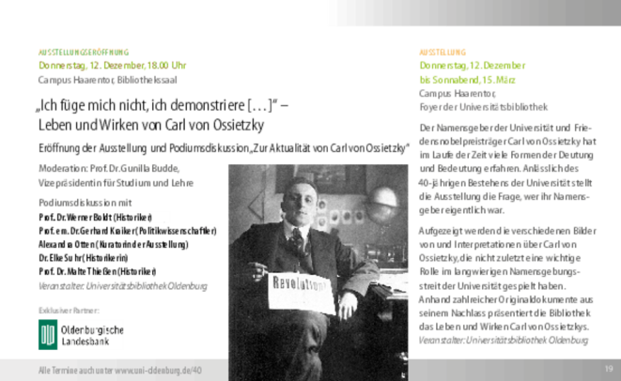
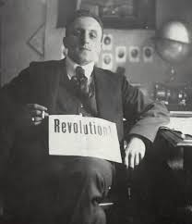
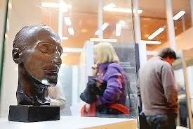
Der zweite Tag Dienstag, 12. Juni

Slide 19
Der dritte Tag Mittwoch, 13. Juni
Am frühen Morgen starteten wir mit dem Bus Richtung Nordsee zur Seehundaufzuchtstation Norddeich. Dort haben wir einen Vortrag gehört und einen Film zum Thema Seehunde und Heuleraufzucht gesehen. Anschließend haben wir die Ausstellung besucht und die Fütterung der Seehunde beobachtet. Am späten Vormittag sind wir mit der Fähre nach Norderney gefahren. Dort haben wir an einer biologischen Exkursion teilgenommen und die Insel erkundet.

Slide 20
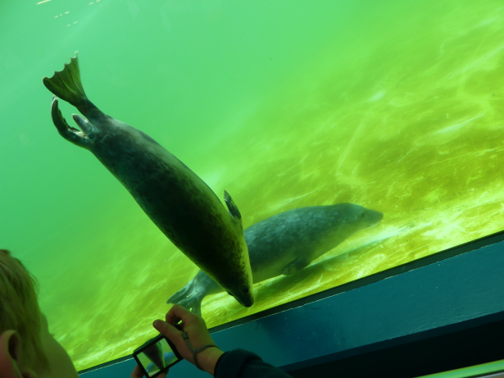
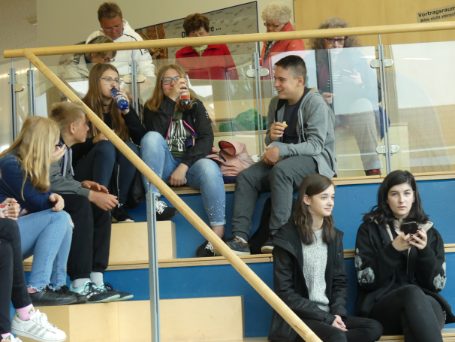
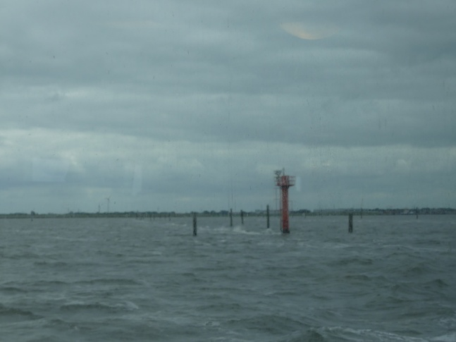
Der dritte Tag Mittwoch, 13. Juni

Slide 21
Der vierte Tag Donnerstag, 14. Juni
Um 8:00 Uhr morgens waren wir beim Moorlehrpfad Esterwegen, der in direkter Nachbarschaft zur KZ-Gedenkstätte liegt. Hier haben wir eine biologische Exkursion gemacht.
Um 9:00 Uhr hatten wir den Besichtigungstermin der KZ-Gedenkstätte Esterwegen. Schon die Ausstellung war sehr beeindruckend, manchmal sogar erdrückend. Die Schüler bekamen einen Arbeitsauftrag, den sie mit Hilfe der Sprachmittler erledigten. Die Auswertung fand im Seminarraum statt, wo auch ein Film und ein Vortrag mit anschließender Diskussion stattfand. Zum Abschluss wurden die Außenanlagen der Gedenkstätte besichtigt.

Slide 22
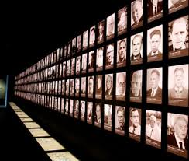
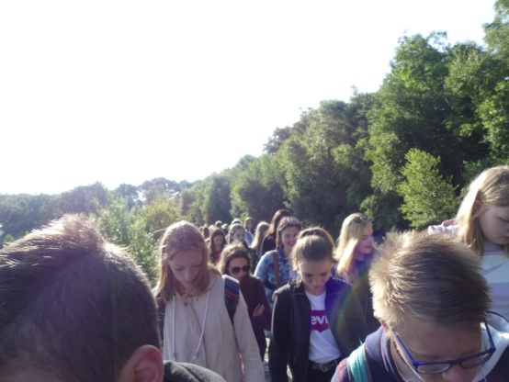
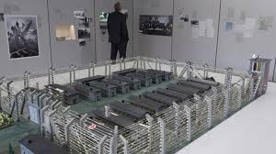
Der vierte Tag Donnerstag, 14. Juni

Slide 23
Der vierte Tag Donnerstag, 14. Juni
Mittags fuhren wir nach Haren, wo wir zunächst in einem Restaurant zu Mittag aßen. Dort wurden wir dann von der Stadtführerin abgeholt und durch die Stadt Haren geführt, wobei wichtige Stationen der Stadt aus der Zeit nach dem 2. Weltkrieg, als Haren polnisch war, angelaufen wurden. Anschließend fand ein Vortrag und eine Diskussion zum Thema „Maczkow – als Haren polnisch war“ im Rathaus der Stadt teil.
Zum Abschluss des Tages besuchten wir den Freizeitpark „Schloss Dankern“.

Slide 24
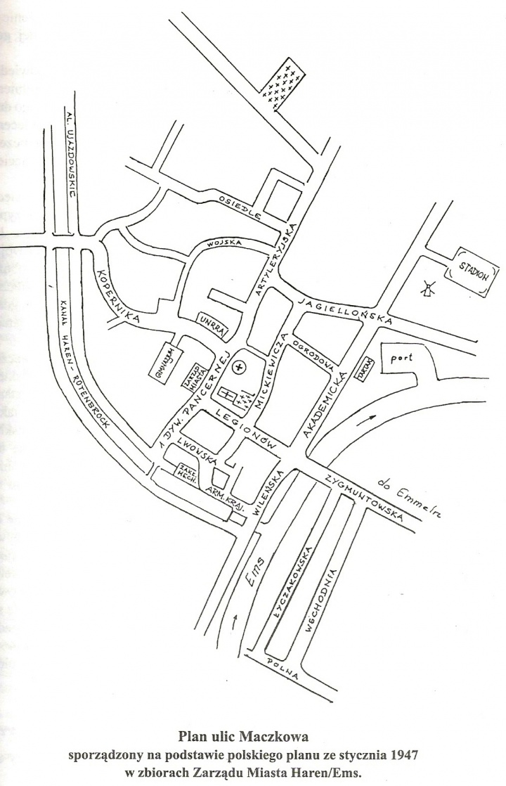
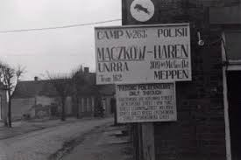
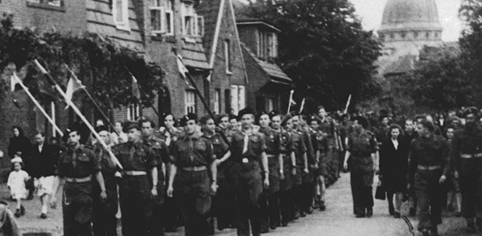
Der vierte Tag Donnerstag, 14. Juni

Slide 25
Der fünfte Tag Freitag, 15. Juni
Am Freitag fanden die Bundesjugendspiele an der Grund- und Oberschule statt. Die Gastschüler kamen wieder mit dem Schulbus in die Schule und gingen dann mit ihren Gastgebern in die Klassen und nahmen ganz regulär an den Sportwettkämpfen teil. Zum Abschluss fanden in der Sporthalle Mannschaftsspiele wie Volleyball statt. Mittags wurden die erkämpften Urkunden überreicht.
Danach gab es in der Mensa ein gemeinsames Mittagessen.
Am Nachmittag bereiteten die Schüler in kleinen Gruppen die Ausstellung für das Schulfest vor. Auf jeweils einer Stellwand sollten die Grundlagen der Schulpartnerschaft, die Schulen, die bereits stattgefundenen Treffen und insbesondere das aktuelle Treffen vorgestellt werden. Bis in den Abend hinein wurde intensiv und erfolgreich gearbeitet. Am Abend fand ein gemeinsames Grillen statt, zu dem auch die Eltern eingeladen waren, die ja die Kinder von der Schule abholen mussten.

Slide 26
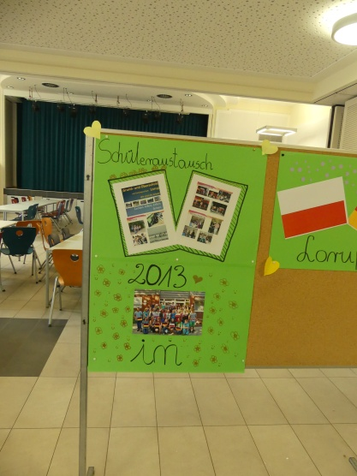
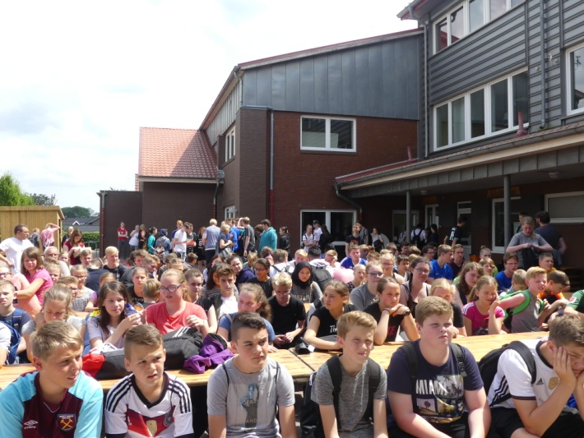
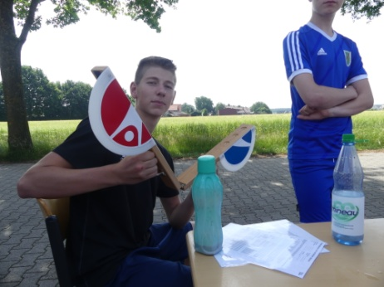
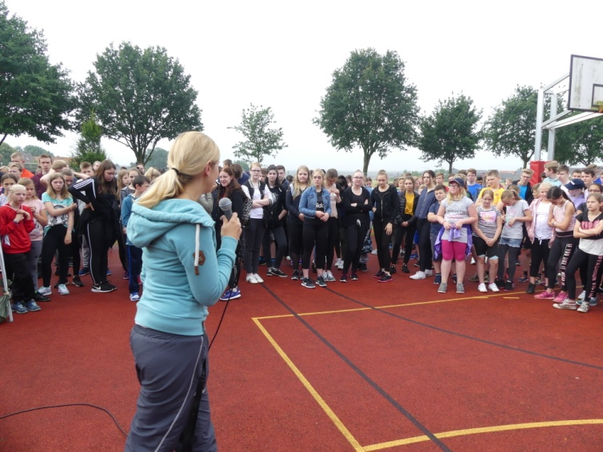
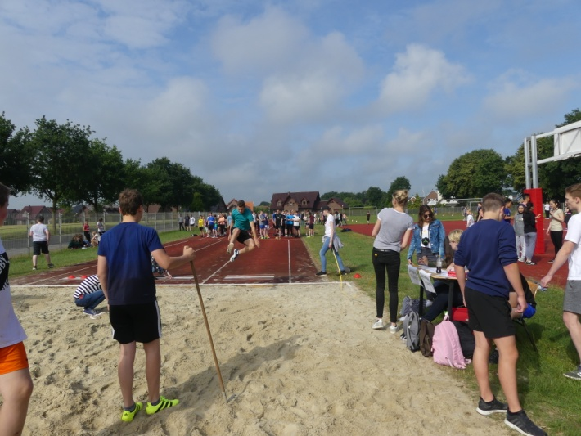
Der fünfte Tag Freitag, 15. Juni

Slide 27
Der sechse Tag Samstag, 16. Juni
Nachdem alle Teilnehmer ausschlafen konnten trafen wir uns um 10 Uhr an der Grundschule Werlte zur Besichtigung des „Heilsberger Zimmers“. Hier werden Gegenstände aufbewahrt, die die Vertriebenen aus den ehemaligen deutschen Ostgebieten auf ihrer Flucht z.B. aus dem Ermland mitgebracht hatten. Zur Einführung gab es einen Vortrag mit anschließender Diskussion zur Vertriebenenproblematik. Danach schauten wir uns die Ausstellung an.
Der Nachmittag war dann „Familientag“, den die polnischen Schüler mit ihren Gastgeberfamilien verbracht haben.
Am Abend fand die Verabschiedung der Gäste in der Schule vor der Schulgemeinschaft statt. Die polnischen Gäste wurden von der Schulleiterin und den Organisatoren verabschiedet. Kleine Präsente wurden überreicht und herzliche Wünsche und Grüßen ausgesprochen.
Der nächste Schüleraustausch in 2019 in Polen wurde in Aussicht gestellt. Alle Teilnehmer freuen sich schon sehr auf ein Wiedersehen in Lubomino.

Slide 28
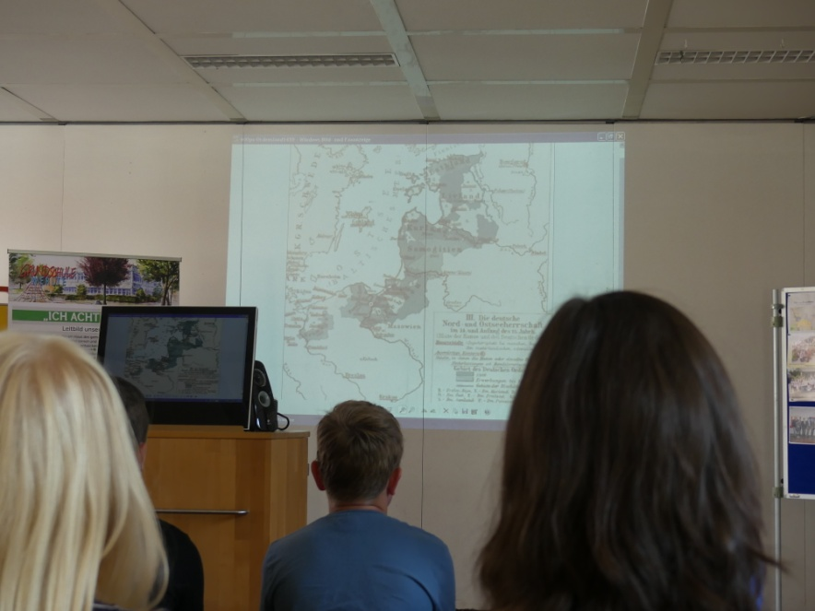
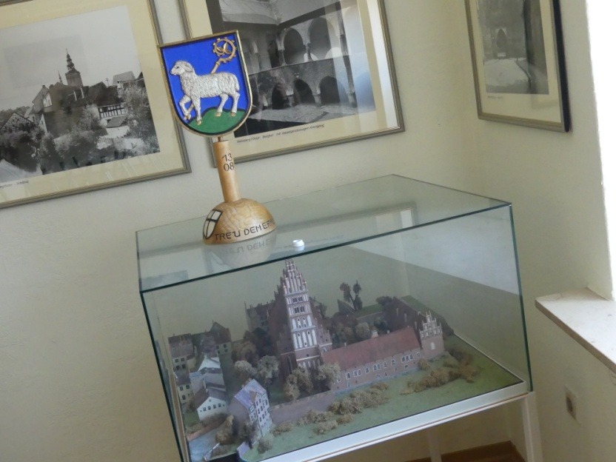
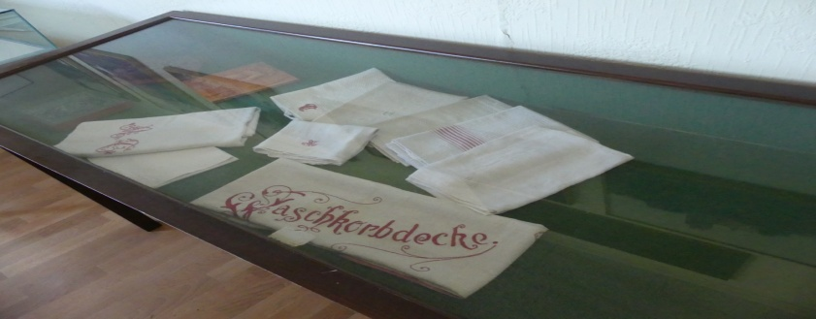
Der sechste Tag Samstag, 16. Juni

Slide 29
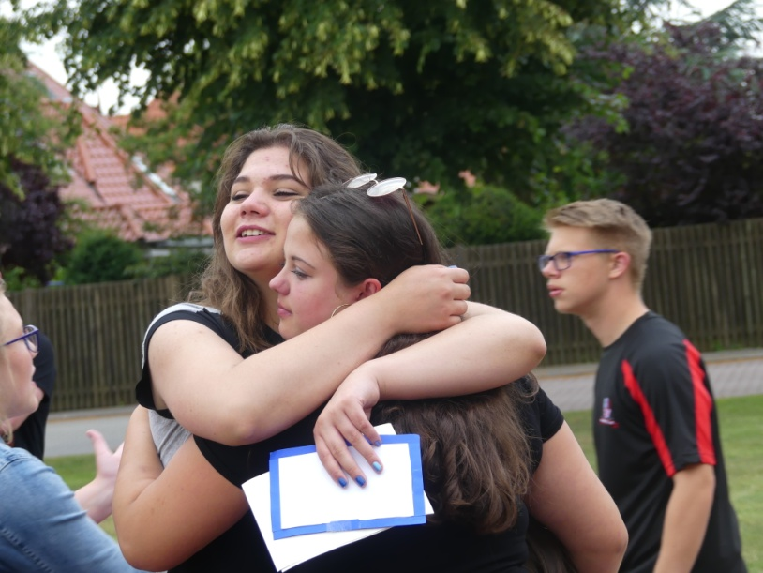
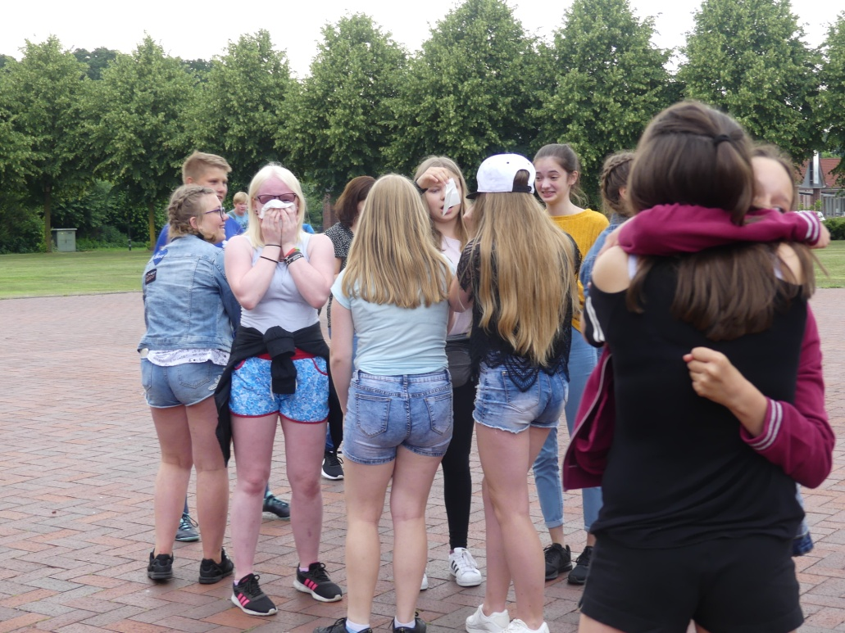
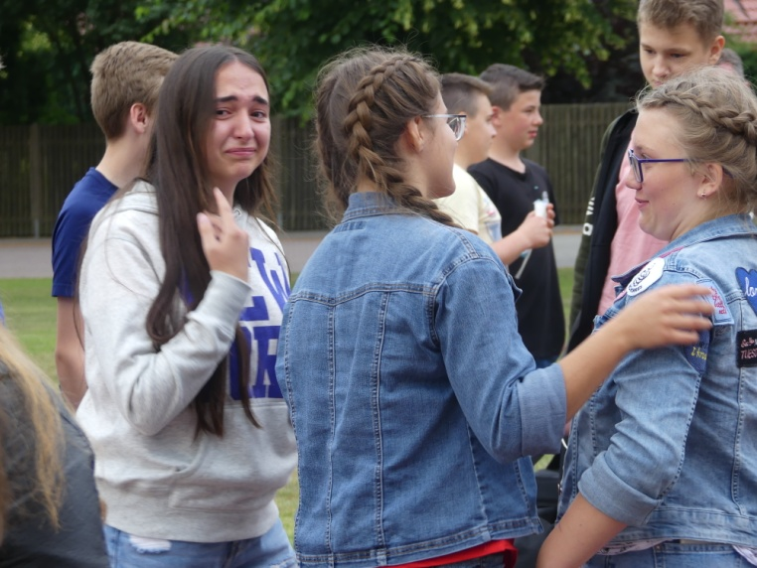
Die Verabschiedung

Slide 30
Sonntag, 17. Juni
Auf dem Schulfest am Sonntag präsentierte sich die Schulpartnerschaft mit der Ausstellung, die in der Austauschwoche vorbereitet wurde. So konnte die Schulpartnerschaft einem großen Publikum präsentiert werden. Das Schulfest war für alle Beteiligten ein voller Erfolg.

Slide 31
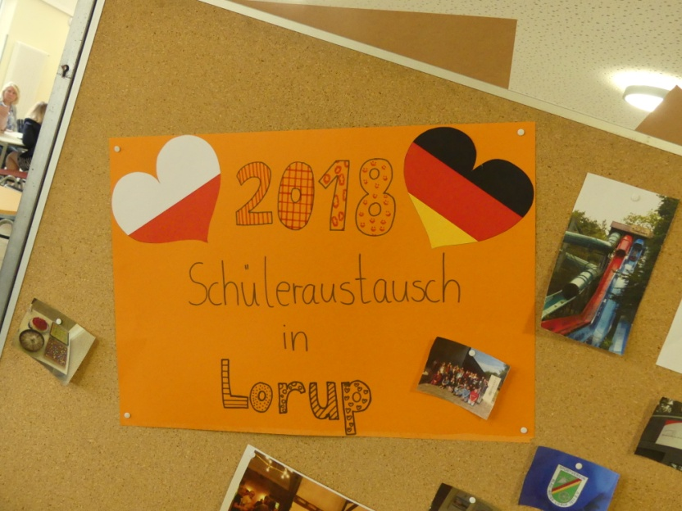
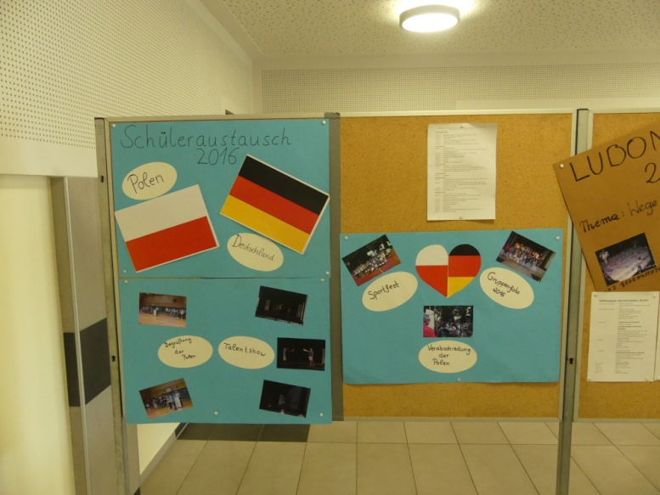
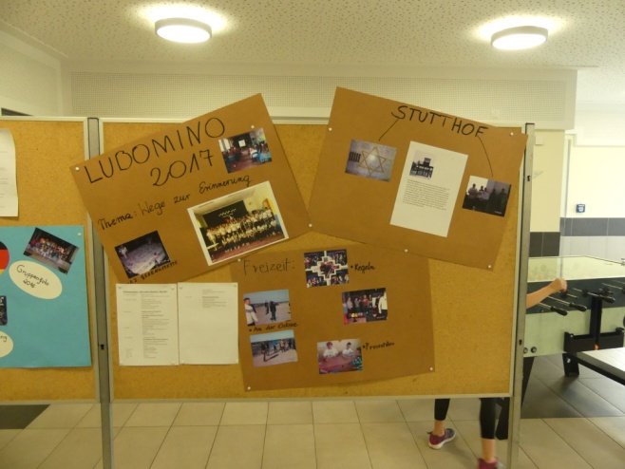
Ausstellung

Slide 32
Wir bedanken uns bei allen Beteiligten und bei den Unterstützern unserer Schulpartnerschaft

